Slide 1





第二学期
第十四章
课程总复习
指导学习
北大青鸟文教集团研究院 出品
北大青鸟研究院
北京青鸟职业教育科技发展有限公司

Slide 2

预习检查
document对象的常用方法有哪些？
简述ES6中箭头函数的起因与应用场景
列举出jQuery常用选择器（至少3个）？
简述jQuery中html()与text()方法的区别

Slide 3


课程内容回顾
第一章~第六章
JavaScript基础语法
函数
BOM操作
DOM操作
类和对象
第七章~第八章
ECMAScript6
第十章~第十四章
jQuery基础语法
jQueryDOM操作
jQuery事件与动画
正则表达式与HTML5表单验证

Slide 4

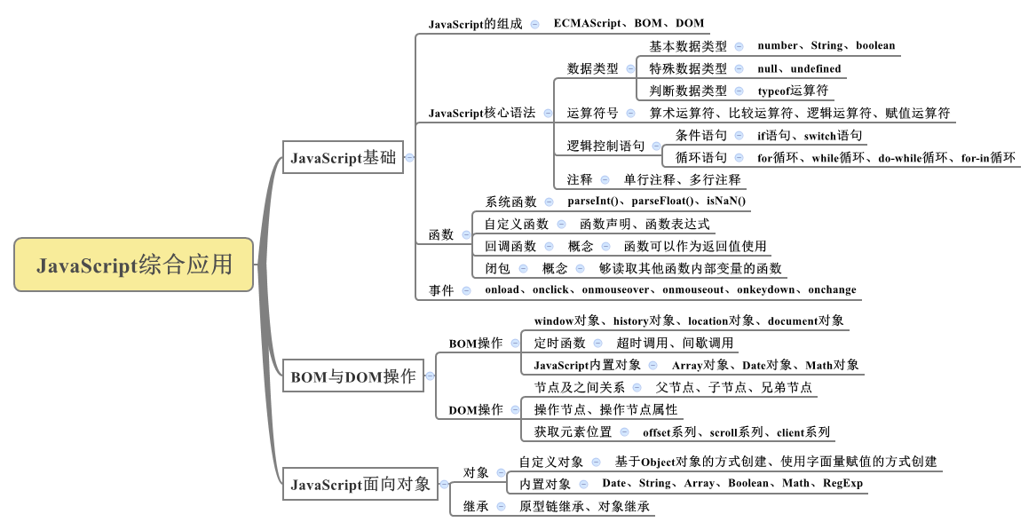
知识梳理：JavaScript综合应用

Slide 5
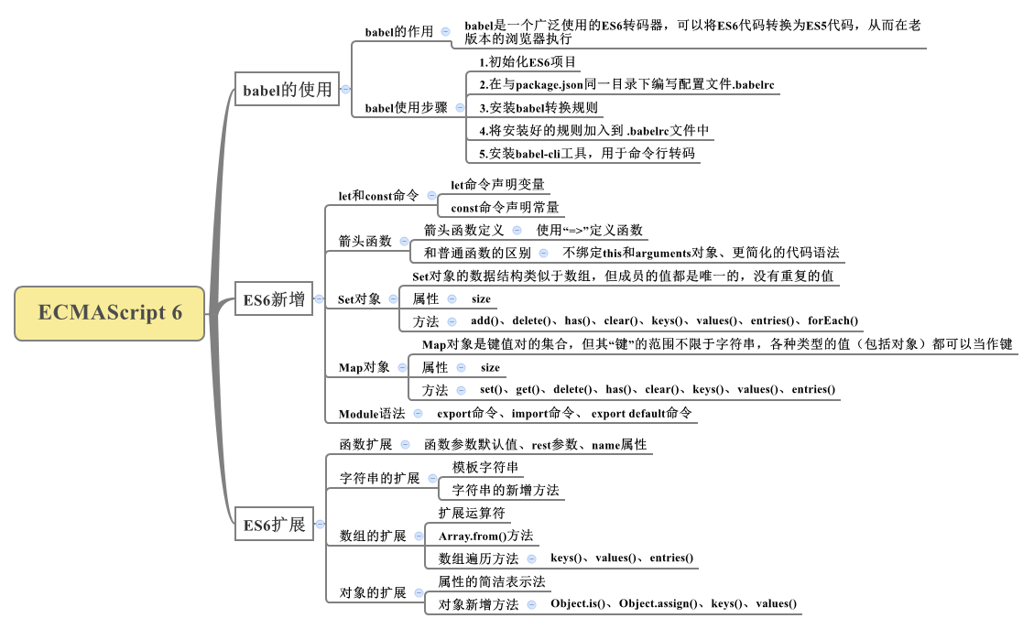
知识梳理：ECMAScript6

Slide 6
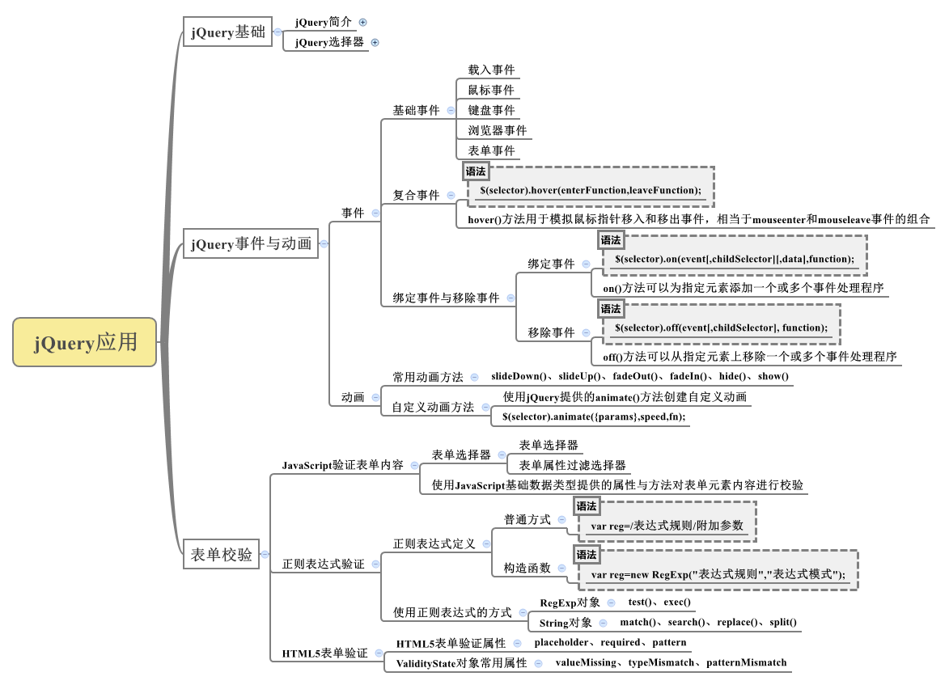
知识梳理：jQuery应用

Slide 7

学员总结
分组总结
利用思维导图、PPT工具分享总结
内容要求
正确、全面、重点突出
表达要求
清晰流畅、有条理

Slide 8

综合练习：员工信息管理系统业务需求
系统概述
员工信息管理系统是公司内部研发一套线上办公平台
本次实现功能
管理员登录
员工信息管理
添加员工信息
查询员工信息
删除员工信息
开发环境
开发语言：HTML、CSS、JavaScript
开发工具：VSCode
提交结果
网页文件、CSS样式表文件、脚本文件、图片素材
演示案例：员工信息管理系统

Slide 9

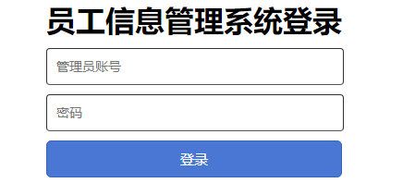
阶段1：实现管理员登录功能
需求说明
通过HTML+CSS实现管理员登录页面布局
为管理员账号和密码输入框添加placeholder与required属性
通过jQuery选择页面元素，实现管理员登录
当管理员账号为“admin”，密码为“123456”时，则登录成功
当账户与密码错误时，弹出“用户名或密码不正确，请重新填写！”提示对话框
完成时间：20分钟
Notes:
通过效果图或现场演示为学员展示上机练习的最终效果

Slide 10
共性问题集中讲解
常见问题及解决办法
代码规范问题
调试技巧
共性问题集中讲解
Notes:
教学指导：
xxxxxxx

Slide 11
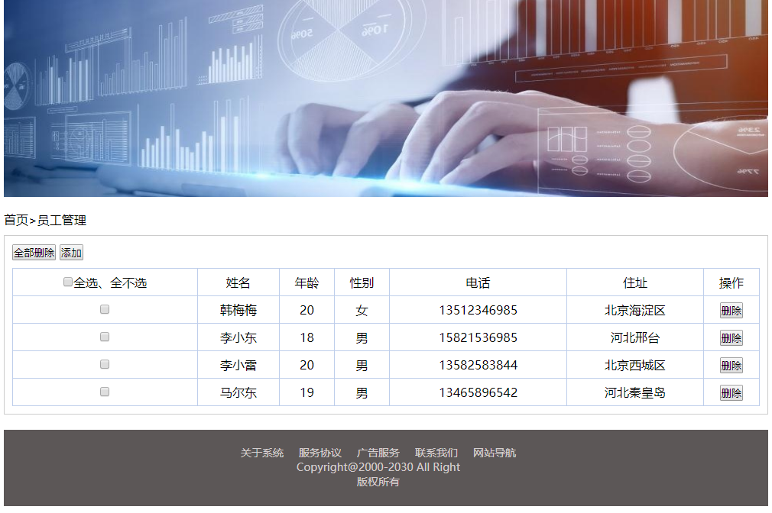
阶段2：制作员工信息管理页面
需求说明
通过HTML+CSS制作员工信息管理页面
完成时间：20分钟
Notes:
通过效果图或现场演示为学员展示上机练习的最终效果

Slide 12
共性问题集中讲解
常见问题及解决办法
代码规范问题
调试技巧
共性问题集中讲解
Notes:
教学指导：
xxxxxxx

Slide 13
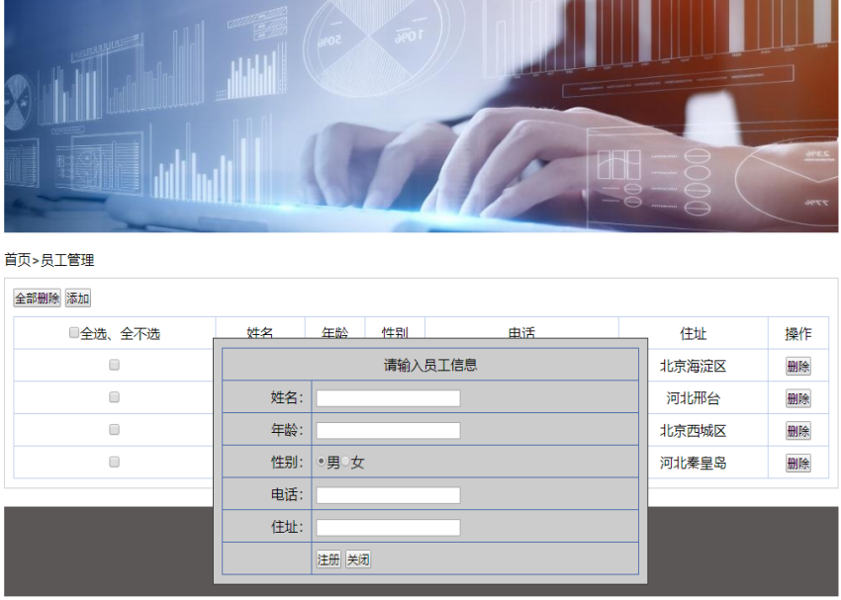
阶段3：实现添加员工信息功能
需求说明
单击“添加”按钮时，显示添加员工信息页面
通过HTML+CSS制作添加员工信息页面
使用jQuery的hide()与show()方法，实现添加员工信息页面的显示和隐藏
添加员工信息
使用正则表达式对输入域中的内容进行校验
校验规则如下：
姓名要求为2-5个汉字
年龄要求20-40岁
电话要求是13、15、17、18开头的11位数字
添加成功后，使用jQuery的val()方法将所有输入域置为空
完成时间：30分钟
Notes:
通过效果图或现场演示为学员展示上机练习的最终效果

Slide 14
共性问题集中讲解
常见问题及解决办法
代码规范问题
调试技巧
共性问题集中讲解
Notes:
教学指导：
xxxxxxx

Slide 15
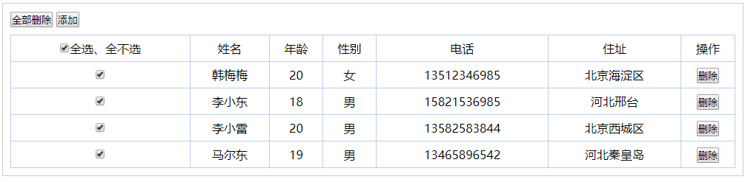
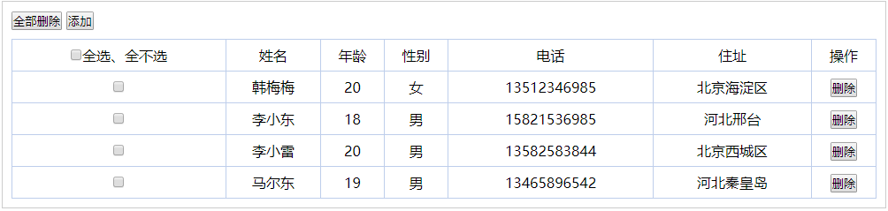

阶段4：实现员工信息全选与反选功能
需求说明
单击“全选、全不选”复选框，实现表格中其余复选框的全选与反选操作
当勾选“全选”复选框时，设置表格中每条员工信息前面的复选框状态为勾选
当勾选“全不选”复选框时，设置表格中每条员工信息前面的复选框状态为不勾选
使用jQuery的prop()方法获取到“全选、全不选”复选框的checked属性
完成时间：25分钟
Notes:
通过效果图或现场演示为学员展示上机练习的最终效果

Slide 16
共性问题集中讲解
常见问题及解决办法
代码规范问题
调试技巧
共性问题集中讲解
Notes:
教学指导：
xxxxxxx

Slide 17
阶段5：实现员工信息删除功能
需求说明
单击员工列表中的“删除”按钮，删除单个员工信息
单击“全部删除”按钮时，将复选框中所勾选的员工信息全部删除
使用jQuery的parent()方法找到复选框元素的父级元素
使用jQuery的remove()方法删除单个员工信息
使用jQuery的each()方法对页面中所有复选框元素进行遍历
当复选框checked属性为true时，使用jQuery的remove()方法将该元素进行移除
完成时间：30分钟
Notes:
通过效果图或现场演示为学员展示上机练习的最终效果

Slide 18
共性问题集中讲解
常见问题及解决办法
代码规范问题
调试技巧
共性问题集中讲解
Notes:
教学指导：
xxxxxxx

Slide 19

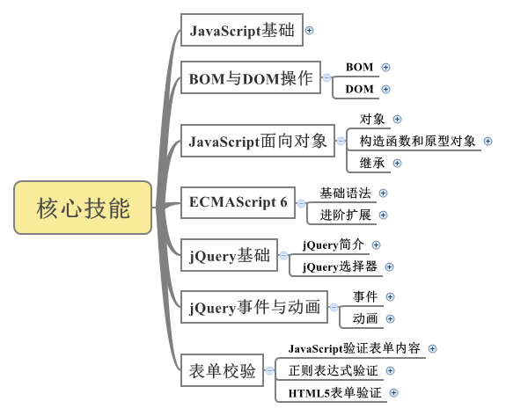
总结

Slide 20
作业
在《学习能力成长簿》中完成
复习作业
梳理本章内容，整理笔记，绘制思维导图、完成课后练习
教员备课时根据班级情况在此添加内容，应区分必做、选做内容，以满足不同层次学员的需求
预习作业
预习下一章学生用书，完成预习测试
如何实现轮播图效果？
如何实现鼠标指针悬浮在导航条时显示二级菜单？
如何实现单击切换列表内容？
Notes:
教学指导：
预习作业测试题用于下次上课前进行全班同学集中测试。因此教员要在本次课布置下去。布置预习测试题的目的是要求学员进行预习，保障下次学员学习质量。
不少于4道题，其中至少包含一道简述题，主要了解学员对重要知识点的理解程度

